Slide 1






Editory XML
Boris Lehečka, boris@daliboris.cz
Příspěvek byl podpořen projektem Ministerstva školství, mládeže a tělovýchovy č. LM2015081 „Výzkumná infrastruktura pro diachronní bohemistiku“ (akronym RIDICS, http://vokabular.ujc.cas.cz).

Slide 2
Osnova
obvyklé funkce editorů
jEdit
XML Copy Editor
Liquid Studio Community Edition
oXygen XML Editor

Slide 3
Editory XML
jakýkoli editor prostého textu
specializované editory podporující XML
zvýraznění syntaxe (elementů, atributů)
nápověda dostupných elementů, atributů, hodnot
na základě typu dokumentu a umístění kurzoru v dokumentu
validace vůči definici typu dokumentu (DTD, XSD, Relax NG)
pokročilé úpravy (zakomentování, odsazení, transformace ap.)
srovnání editorů: https://en.wikipedia.org/wiki/Comparison_of_XML_editors

Slide 4
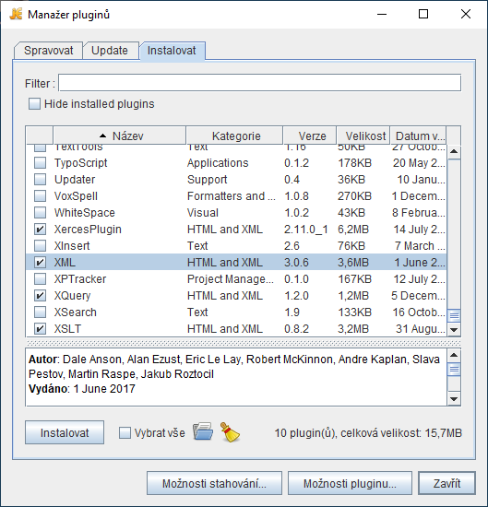
jEdit
http://www.jedit.org
je potřeba stáhnout doplňky
XML, popř. XSLT a XQuery (včetně souvisejících)
nabídka Pluginy > záložka Instalovat (vybrat: XML, XSLT, XQuery), tlačítko Instalovat
zdarma

Slide 5
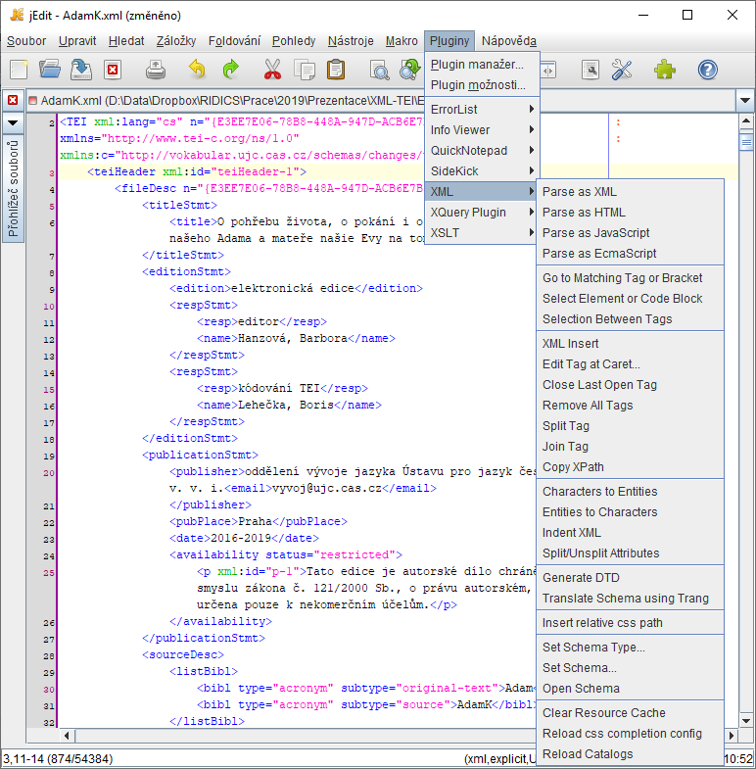
jEdit II
podporuje
XML schéma (XSD, DTD)
odsazení XML (odsazení elementů, vložení odstavců)
kopírování XPath (cesta k vybranému elementu)

Slide 6
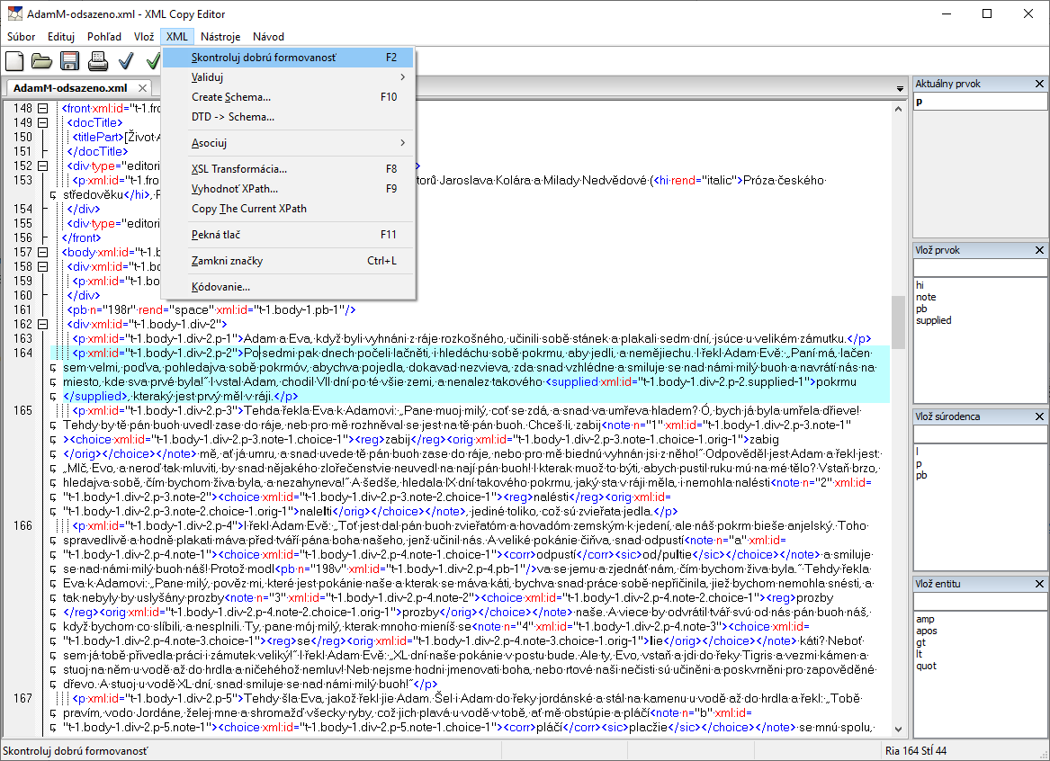
XML Copy Editor
http://xml-copy-editor.sourceforge.net/
zdarma
podporuje
validaci (XSD, Relax NG, DTD)
zabudované XML TEI
odsazení XML (odsazení elementů, vložení odstavců)
kopírování XPath (cesta k vybranému elementu)
zamknutí značek elementů
skrývání/odkrývání elementů

Slide 7
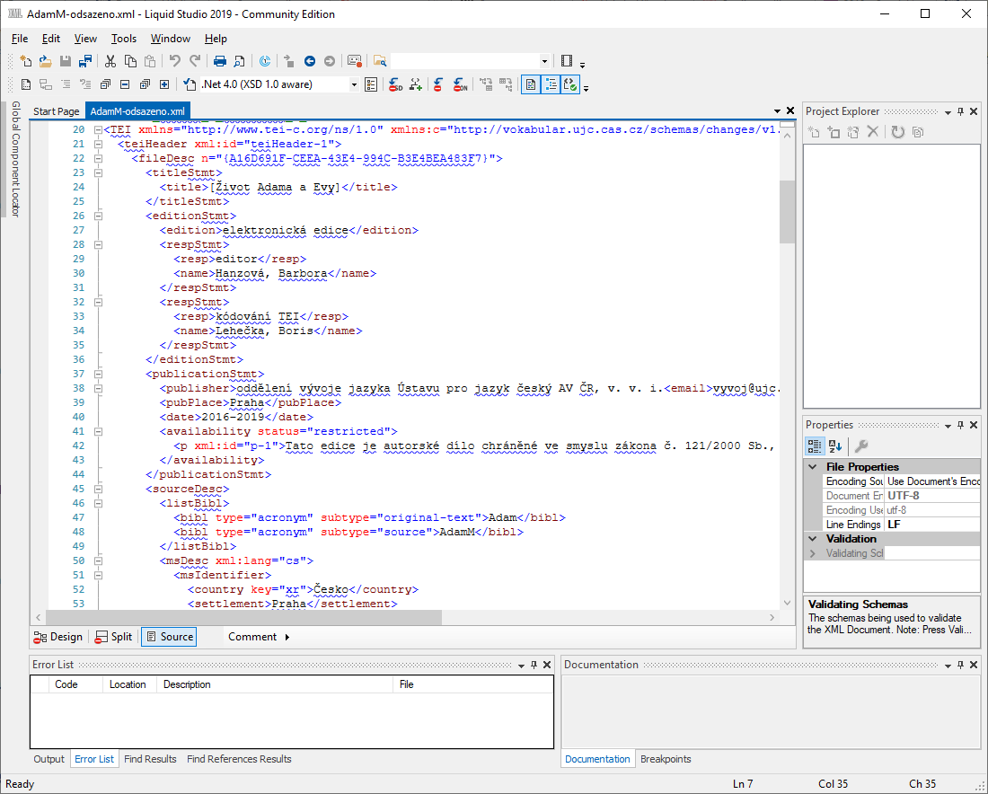
Liquid Studio Community Edition
https://www.liquid-technologies.com/liquid-community-edition
pro domácí uživatele a studenty
vyžaduje licenční klíč
komerční licence za 234 €
podporuje
validaci pomocí XSD
editaci XSLT a transformace
editaci XQuery a transformace
práci s velkými dokumenty

Slide 8
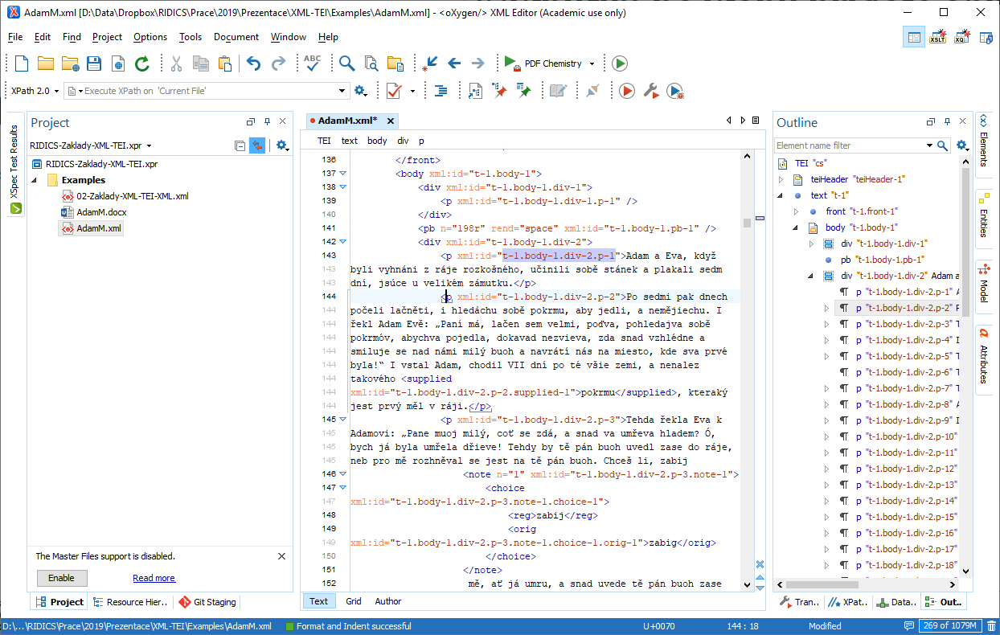
oXygen XML Editor
https://www.oxygenxml.com/xml_editor.html
akademická licence (99 USD)
včetně roční aktualizace (119 USD)
pokročilé funkce
zjištění typu dokumentu
autorský pohled
transformace pomocí scénářů
spolupráce s XML databázemi

